Slide 1
TRƯỜNG TIỂU HỌC ÁI MỘ A
THỦ CÔNG LỚP 2
TUẦN 27
LÀM ĐỒNG HỒ ĐEO TAY

Slide 2
Kiểm tra đồ dùng học tập

Slide 4
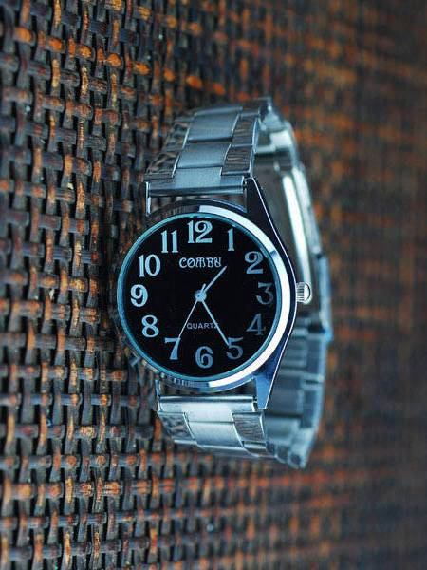

Slide 6
HƯỚNG DẪN QUAN SÁT, NHẬN XÉT
Dây đeo
●
12
Đai cài dây đồng hồ
9
3
6
Mặt đồng hồ

Slide 7
I. HƯỚNG DẪN QUAN SÁT HÌNH MẪU
Bước 1: Cắt thành các nan giấy
24 ô
3 ô
Hình 1
30- 35 ô
3 ô
Hình 2
8 ô
1 ô
Hình 3

Slide 8
Bước 2: Làm mặt đồng hồ
Hình 4
Hình 5

Slide 9
Bước 3: Gài dây đeo đồng hồ
Hình 6
Hình 7
Hình 8

Slide 10
Bước 4: Vẽ số và kim lên đồng hồ
●
12
9
3
6
●
12
9
3
6

Slide 11
II. QUAN SÁT LÀM MẪU ĐỒNG HỒ ĐEO TAY
Bước 1: Cắt thành các nan giấy
24 ô
3 ô
Hình 1
30- 35 ô
3 ô
Hình 2
8 ô
1 ô
Hình 3

Slide 12
Bước 2: Làm mặt đồng hồ
Hình 4
Hình 5

Slide 13
Bước 3: Gài dây đeo đồng hồ
Hình 6
Hình 7
Hình 8

Slide 14
Bước 4: Vẽ số và kim lên đồng hồ
●
12
9
3
6
●
12
9
3
6

Slide 15
III. THỰC HÀNH LÀM ĐỒNG HỒ ĐEO TAY
Bước 1: Cắt thành các nan giấy
24 ô
3 ô
Hình 1
30- 35 ô
3 ô
Hình 2
8 ô
1 ô
Hình 3

Slide 16
Bước 2: Làm mặt đồng hồ
Hình 4
Hình 5

Slide 17
Bước 3: Gài dây đeo đồng hồ
Hình 6
Hình 7
Hình 8

Slide 18
Bước 4: Vẽ số và kim lên đồng hồ
●
12
9
3
6
●
12
9
3
6

Slide 19
Thực hành
Nhóm 2
*Bước 1: Cắt các nan giấy
Nan 1: Chiều dài: 24 ô, chiều rộng 3 ô.
Nan 2: Chiều dài: 30 - 35 ô; chiều rộng 3 ô.
Nan 3: Chiều dài: 8 ô; chiều rộng 1 ô.
* Bước 2: Làm mặt đồng hồ.
* Bước 3: Gài dây đeo đồng hồ.
* Bước 4: Kẻ mặt số và vẽ kim đồng hồ.

Slide 20
Củng cố
*Bước 1: Cắt các nan giấy
*Bước 2: Làm mặt đồng hồ.
*Bước 3: Gài dây đeo đồng hồ.
*Bước 4: Kẻ mặt số và vẽ kim đồng hồ.

